Slide 1
《习近平新时代中国特色社会主义思想学生读本》（初中）
第4讲 将全面深化改革进行到底
第一课 “涉险滩”与“啃硬骨头”
说课
报告人：杨玲
单 位：中国人民大学附属中学朝阳学校

Slide 2
1
内容分析
2
学情分析
3
教学目标
说课内容
4
教学重难点
5
教学过程

Slide 3
一、内容分析
《将全面深化改革进行到底》读本内容
将全面深化改革进行到底
导语
“涉险滩”与“啃硬骨头”
中国之制与中国之治
改革开放是决定当代中国命运的关键一招
完善中国之制
改革只有进行时，没有完成时
实现中国之治
Notes:
将全面深化改革进行到底包括两个课时，《涉险滩与啃硬骨头》、《中国之制与中国之治》，《涉险滩与啃硬骨头》包括改革开放是决定当代中国命运的关键一招和改革只有进行时没有完成时两个框题。学习本讲内容，加深学生对改革开放的认识。

Slide 4
“涉险滩”与“啃硬骨头”
中国之制与中国之治
改革开放
改革开放的总目标

Slide 5
理论逻辑
“涉险滩”与“啃硬骨头”
回首历史→第一目：改革开放是决定当代中国命运的关键一招
改革开放的历史征程
背景→党中央基于对党和国家前途命运的深刻把握
开启→党的十一届三中全会
成就→综合国力、人民生活、国际影响力等方面
实践证明→改革开放是决定当代中国命运的关键一招

Slide 6
理论逻辑
“涉险滩”与“啃硬骨头”
立足现实，展望未来→第二目：改革只有进行时，没有完成时
改革开放的时代课题
背景→改革进入攻坚期和深水区，一代人有一代人的使命
时代课题→改革只有进行时，没有完成时

Slide 7
价值立意
涉险滩”与“啃硬骨头”
帮助学生认同改革开放的意义，能将宏观的历史进程与每个人的日常生活、前途命运结合起来。
但同时保持清醒意识，理解改革进入攻坚期、深水区（“涉险滩”与“啃硬骨头”），警惕骄傲自满情绪，认同全面深化改革的必要性。

Slide 8
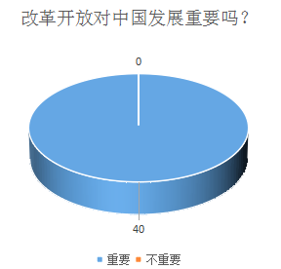
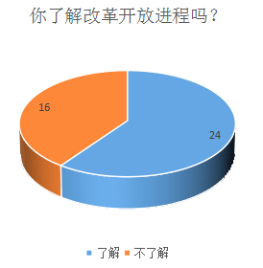
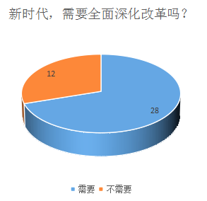
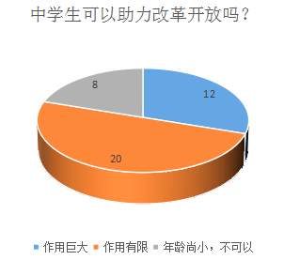
二、学情分析

Slide 9
“涉险滩”与“啃硬骨头”
问题点
发展点
改革开放的历程为九年级课本学习内容，八年级学生对此不甚了解
知识衔接
将读本内容衔接九年级教材内容，引导学生了解改革
开放，认同改革开放，为九年级学习改革开放奠定基础
学生在生活中可以感知到改革开放的巨大意义，但学生对改革开放的历史进程、时代课题缺乏系统的
认知
系统了解改革开放的历史进程，帮助学生认清时代课题，增强新时代青少年的责任感和使命感
认识
每个人与改革开放息息相关，中学生是改革开放的受益者，更是改革开放的促进者，改革开放只有进行时没有完成时
改革开放与中学生有何关系
行动

Slide 10
三、教学目标
1.通过参观展览和图片分析等活动，探究改革开放以来我国经济社会发展，了解改革开放的代表性成就，感受改革开放给中国带来的深刻变革，认同改革的重大意义。
2.通过设计“大学生行李清单”等活动，感受改革开放四十多年与人民生活的关系，明确改革开放与每个人息息相关，增强对中国特色社会主义道路的认同感。
3.通过“班级智囊团出谋划策”等活动，增强勇挑时代重任的责任感和使命感，坚定全面深化改革的信念，立志成为改革开放的建设者和推动者。

Slide 11
四、教学重难点
教学难点：为什么改革只有进行时没有完成时？
依据：学生通过上一目感知到改革开放的成就，增强了自豪感，但忧患意识略显不足。
突破：通过学生在“首都之窗”提建议的活动，学生成为改革的推动者，深刻理解改革只有进行时没有完成时，提升学生公共参与的意识与能力。
教学重点：为什么改革开放是决定当代中国命运的关键一招？
依据：学生感性上享受改革开放成果，但理性上对改革开放的意义认知模糊。
突破：通过成就展讲解员的活动，学生查阅资料，明确改革开放成就，理解改革开放的必要性、重要性。

Slide 12
五、教学过程
“涉险滩”和“啃硬骨头”
环节一
忆往昔：峥嵘岁月
环节二
看今朝：小康社会
环节三
展未来：改革永远在路上
表演情景剧：
小岗村村民18枚红手印
成就展讲解员：
改革开放40多年成就展
为政府建言献策：
一个时代有一个时代的问题，一代人有一代人的使命。学生化身智囊在“首都之窗”建言献策
改革开放的开启、推广
改革开放40多年的成就
改革只有进行时，没有完成时

Slide 13
环节一 忆往昔：峥嵘岁月
小岗
破冰
深圳
兴涛
海南
弄潮
浦东
逐浪
……
中国故事：18个红手印的生死文书
中国故事：邓小平
与深圳的春天之约
中国故事：十万人才下海南
中国故事：“浦东800壮士”——浦东开发开放的先行者
学生活动：通过小岗破冰的中国故事，学生思考：为何安徽凤阳小岗村的创举被称为改革开放的一声春雷？
通过深圳兴涛、海南弄潮、浦东逐浪的中国故事，学生思考：中国如何逐步展开改革开放的伟大历史征程？
设计意图：聚焦中国故事，传承中国精神，学生在课堂了解真实、
立体、全面的中国，了解改革开放波澜壮阔的历史进程，增强爱国情。

Slide 14
环节二 看今朝：小康社会
一名大学生的行李清单
2021年，假如你考上了心仪的大学，请说说你会准备哪些行李入学呢。
1978年一位农村大学新生的行李清单
一张薄毡、一条薄被、一条床单、一套叔叔淘汰的旧衣裤、一个脸盆（没有毛巾，因为全家总共只有1条毛巾）、10元零花钱
学生活动：学生分小组设计并分享2021年一名大学生的行李清单，表明设计理由；
学生通过1978年和2021年一名大学生行李清单的对比，思考探究为何行李清单大不同？
设计意图：学生通过设计行李清单的活动感知青少年是改革开放的受益者，明确改革开放与每一个人的生活息息相关，拉近与学生距离，激发报国志。

Slide 15



改革开放成就展
综合国力展区 人民生活展区 国际影响力展区
学生活动：学生线上参观改革开放成就展，化身为改革开放成就展的小小讲解员，在班级分
小组汇报改革开放以来的伟大成就，思考改革开放以来中国取得巨大成就的原因。
设计意图：学生通过小小讲解员的活动明晰改革开放40多年取得的伟大成就，明确改革开放是决定当代中国命运的关键一招，激发报国志。

Slide 16
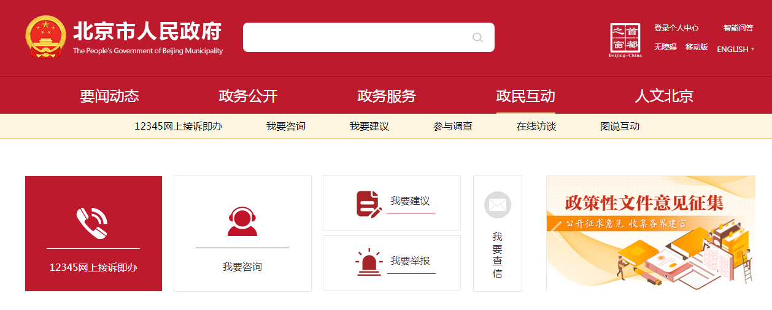
环节三 展未来：改革永远在路上
迎接新挑战 奋进新时代
班级智囊团出谋划策
一个时代有一个时代的问题，一代人有一代人的使命。随着改革进入攻坚期和深水区，遇到的阻力越来越大，面对的暗礁、潜流、旋涡越来越多。发展中的问题和发展后的问题、一般矛盾和深层次矛盾交织叠加、错综复杂。
学生活动：学生讨论新时代我国所面临的挑战，化身班级智囊团出谋划策，表明新时代中学生的责任担当。为我国的经济建设、民主政治建设、文化建设、生态文明建设等在“首都之窗”提出合理化建议，助力全面深化改革。
设计意图：凝聚中国力量，学生为新时代的挑战出谋划策，体验改革只有进行时没有完成时，共享、共创与时代成长与进步的机会，突破难点，激发爱国情。

Slide 17
谢谢

